Slide 1
招聘网站数据文本挖掘
——基于BOSS直聘网站爬虫分析
网站爬虫
数据清洗
数据分析
数据建模
UI设计
汇报人：宁志浩

Slide 2

项目背景及意义
01
网页爬虫
02
数据清洗与描述统计
03
数据建模
04
UI设计与输出
05
反思与总结
06

Slide 3
1
PART ONE
项目背景及意义
PART ONE

Slide 4

项目背景
项目背景
在当今数字化高速发展的时代，数据已成为企业决策的重要依据。数据行业相关职位作为连接数据与企业决策的桥梁，在各行各业中扮演着至关重要的角色。然而，随着数据量的不断增长和招聘市场的日益繁荣，如何高效地获取、整理和分析数据分析相关岗位的相关信息，成为了一个亟待解决的问题。
Boss直聘作为国内领先的在线招聘平台，汇聚了大量的招聘信息，包括数据分析相关岗位的需求、薪资、技能要求等。这些信息对于求职者、招聘企业以及研究机构都具有重要的参考价值。然而，手动从Boss直聘上搜集这些信息不仅效率低下，而且容易遗漏重要信息。因此，本研究采用网络爬虫技术，自动爬取Boss直聘上关于数据分析相关岗位的所有信息，为后续的数据分析和建模提供了可靠的数据支持。

Slide 5




项目意义
数据分析与挖掘价值
应用的体现
社会价值
揭示市场趋势
本项目通过对大量数据分析师岗位信息的分析，揭示了该岗位的市场需求、薪资水平、技能要求等方面的特征和趋势
辅助决策
通过数据分析和建模，可以预测数据分析师岗位的发展前景，为招聘企业和求职者提供决策依据
优化招聘流程
职位推荐功能可以帮助企业更快地找到合适的人才，同时为求职者提供更多就业机会，优化招聘流程，提高招聘效率
网络爬虫
数据清洗
描述统计
数据可视化
数据分析
机器学习
UI设计
促进就业
项目可以帮助求职者找到合适的岗位，提高就业率，促进社会稳定和谐。
优化资源配置
项目可以帮助企业更好地配置人力资源，提高企业竞争力，推动经济发展
促进人力资源行业发展
项目展示了数据分析和机器学习技术在人力资源领域的应用潜力，可以促进人力资源行业的技术创新和发展

Slide 6
2
PART TWO
网页爬虫
PART TWO

Slide 7
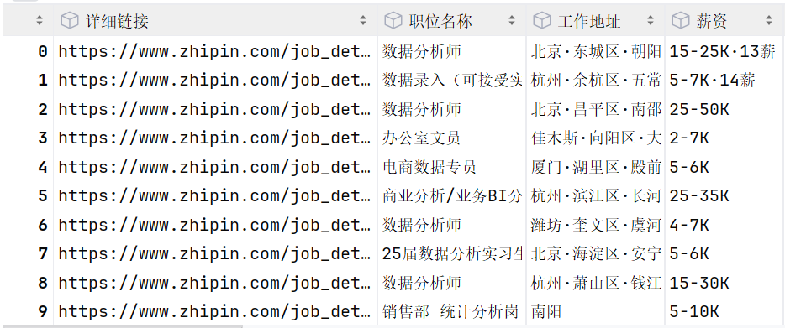
网络爬虫
爬虫概述
BOSS直聘网页爬取数据分析相关岗位结果（部分数据）
BOSS直聘网页爬取数据分析相关岗位结果（部分数据）
本项目主要在自动化地从一个招聘网站（BOSS直聘）上爬取特定职位的招聘信息。其中通过使用selenium库来模拟用户在浏览器中的行为，并爬取本项目相关信息——数据相关岗位的职位名称、薪资、工作地址等相关信息，并将爬取的数据存储到pandas DataFrame中，进行后续处理和分析，最后使用openpyxl库创建Excel文件，并将DataFrame中的数据写入到不同的工作表中

Slide 8
3
PART TREE
数据清洗与描述统计
PART TREE

Slide 9
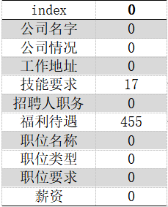
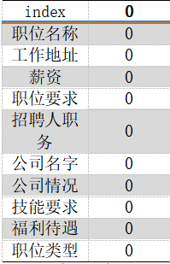
数据清洗
在前期爬取招聘网站后，得到了初始数据，本项目对初始数据进行读取合并，发现该文件中会有缺失值、数值规范不统一等不利于进行后续分析的数据，于是本项目开始了数据清洗进行缺失值处理、删除无用列、统一薪水单位等操作，以便后续数据分析
数据初始缺失情况
数据清洗与处理
处理之后的缺失情况

Slide 10
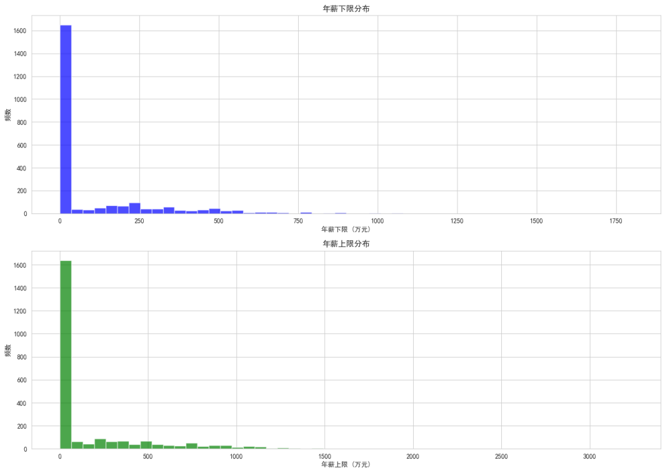
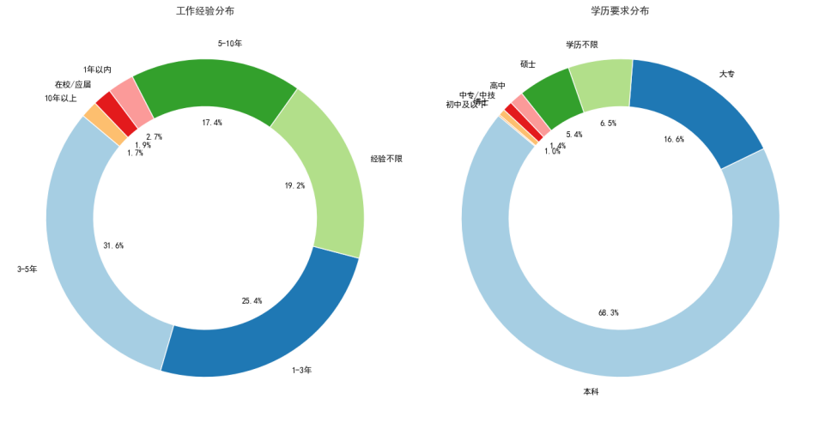
分析可视化展示
可视化：
绘制数据分析相关岗位年薪（万元）上下限频数分布图
数据分析相关岗位中的工作经验和学历要求占比环形图
分析与结论：
由环状图可知工作经验和学历要求的分布情况。在工作经验方面，1-3年的员工占比最高，达到31.6%，其次是5-10年的员工，占比19.2%。而在校/应届和10年以上的员工占比相对较低，分别为2.7%和1.7%。在学历要求方面，本科学历的员工占比最大，达到68.3%，其次是硕士学历的员工，占比5.4%。高中（中专/技校）及以下和经验不限的员工占比分别为1.4%和6.5%。
整体来看，公司主要以拥有本科及以上学历的年轻员工为主，这些数据有助于了解公司的员工构成，为人力资源管理和招聘策略提供参考

Slide 11
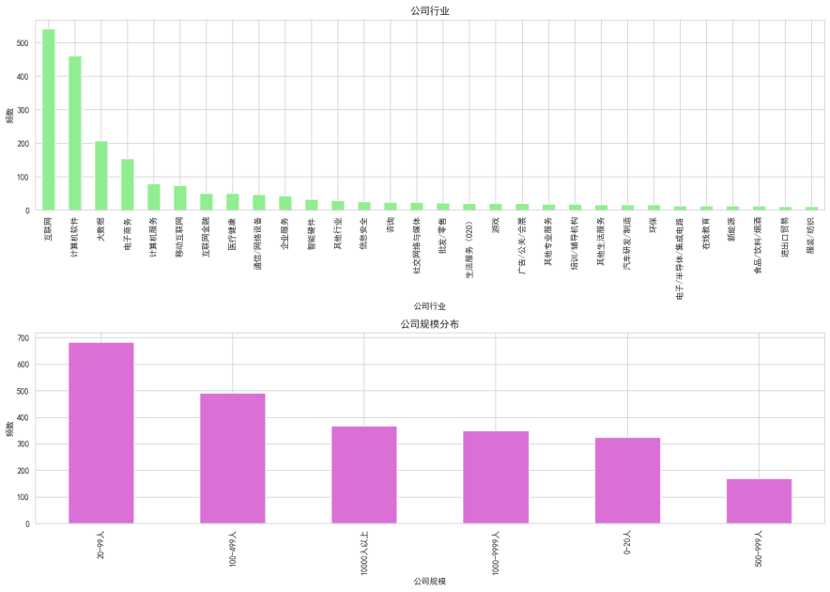
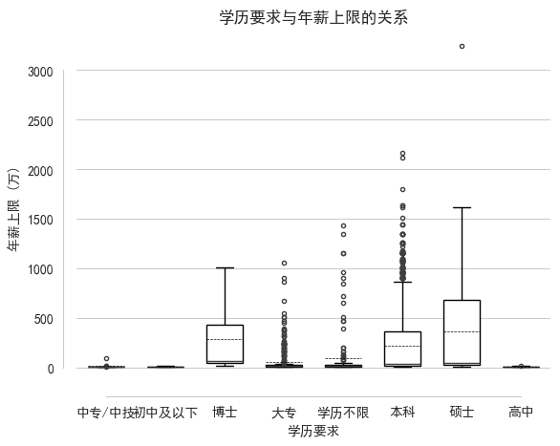
分析可视化展示
可视化：
数据分析相关岗位公司行业和公司规模频数图
学历要求与年薪上限关系箱线图
分析与结论：
由柱状图可知，互联网、计算机软件、大数据行业公司数量遥遥领先于其他行业；电子商務、计算机服务、移动互联网、互联网金融、医疗健康行业公司数量位于中间水平；整体来看，技术驱动型和创新型的行业在当前阶段更受市场欢迎，而传统制造业和服务业的公司数量相对较少。
由箱线图可知，博士的平均年薪最高，接近2000万元；其次是硕士，平均年薪约为1500万元；本科学历的群体平均年薪最低，约为800万元。总体而言，学历越高，年薪上限越高。

Slide 12
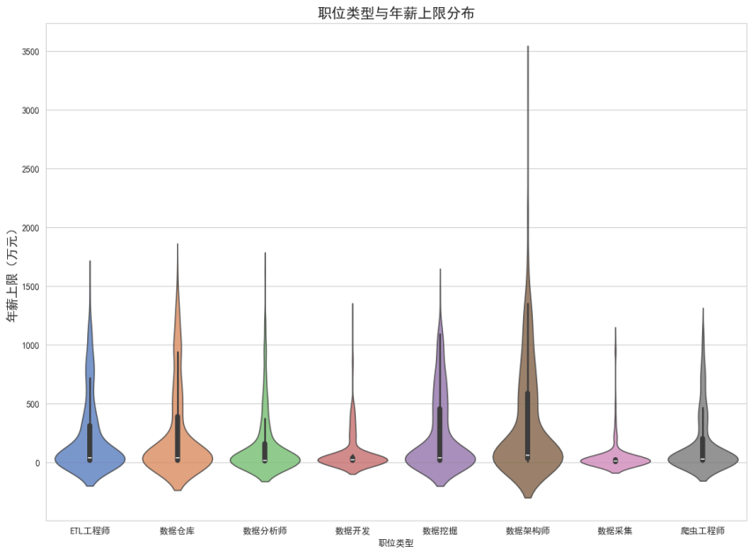
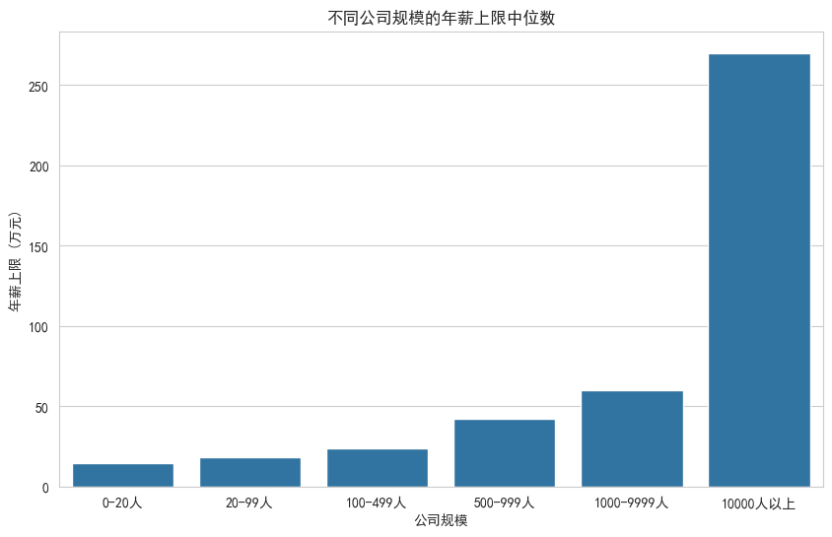
分析可视化展示
可视化：
数据分析相关职业类型与年薪上限（万元）小提琴图
不同规模的公司年薪上限中位数柱状图
分析与结论：
由小提琴图可知，在职位为数据框架师的年薪上限最高，最高可达3500万元/年，其次年薪上限最高的为数据仓库这一职位年薪为第二高，约达2000万元/年，其中年薪上线最低的为数据采集岗位，年薪上限约为1500万元/年
由柱状图可知，0-20人的小公司年薪上限中位数最低，年薪中位数低于25万元；随着公司规模的扩大，年薪上限中位数逐渐增加，但在1000-9999人时达到一个平台期，之后再次迅速上升至超过250万元。这表明大型公司的员工可能获得更高的薪水

Slide 13
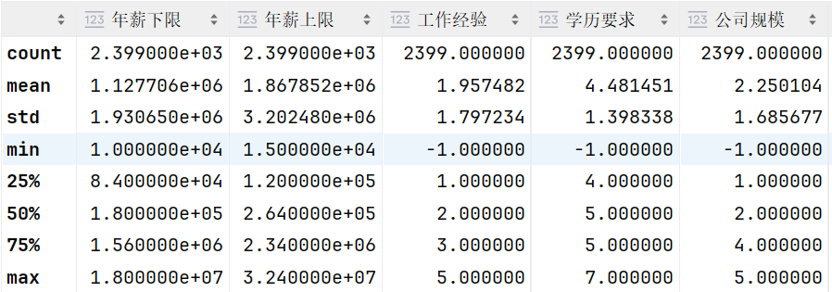
相关性系数分析
相关性分析
公司规模与年薪上限、年薪下限、工作经验、学历要求、福利待遇数量：公司规模与这些变量之间存在正相关关系。具体来说，公司规模与年薪上限和年薪下限的相关系数分别为0.983和0.982，表明公司规模越大，年薪上限和年薪下限也越高。
城市等级与年薪上限、年薪下限、工作经验、学历要求、福利待遇数量：城市等级与这些变量之间存在负相关关系。城市等级与工作经验和学历要求的相关系数分别为-0.188和-0.246，表明城市等级与工作经验和学历要求也呈负相关。
技能要求数量与城市等级、职位类型：技能要求数量与城市等级和职位类型之间存在负相关关系，表明某些特定城市或职位类型可能不需要高技能要求。

Slide 14
4
PART FOUR
数据建模
PART FOUR

Slide 15
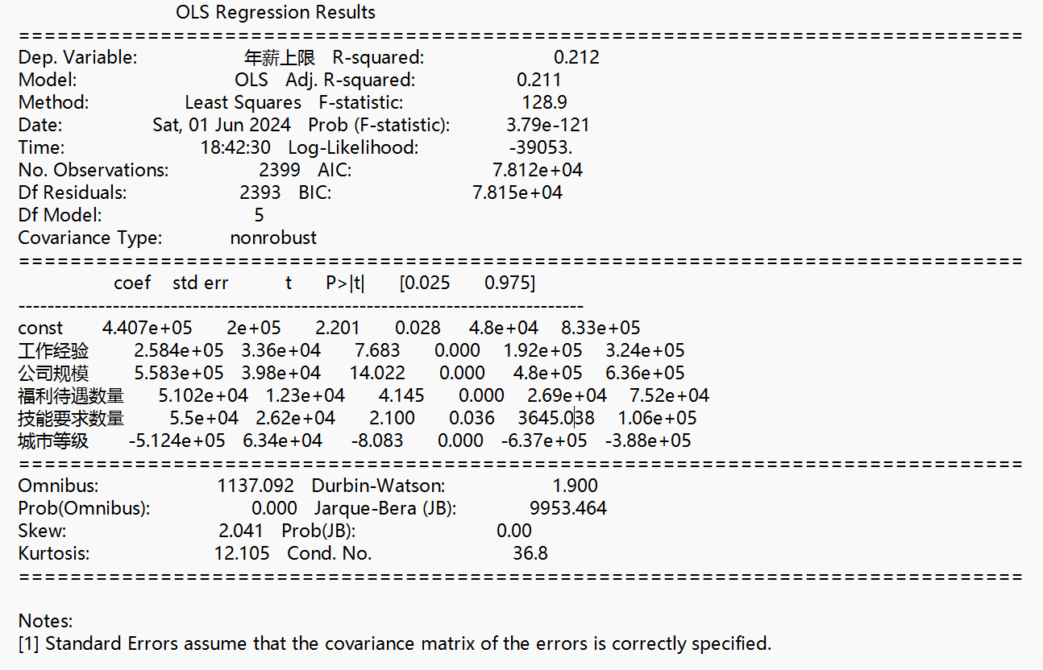
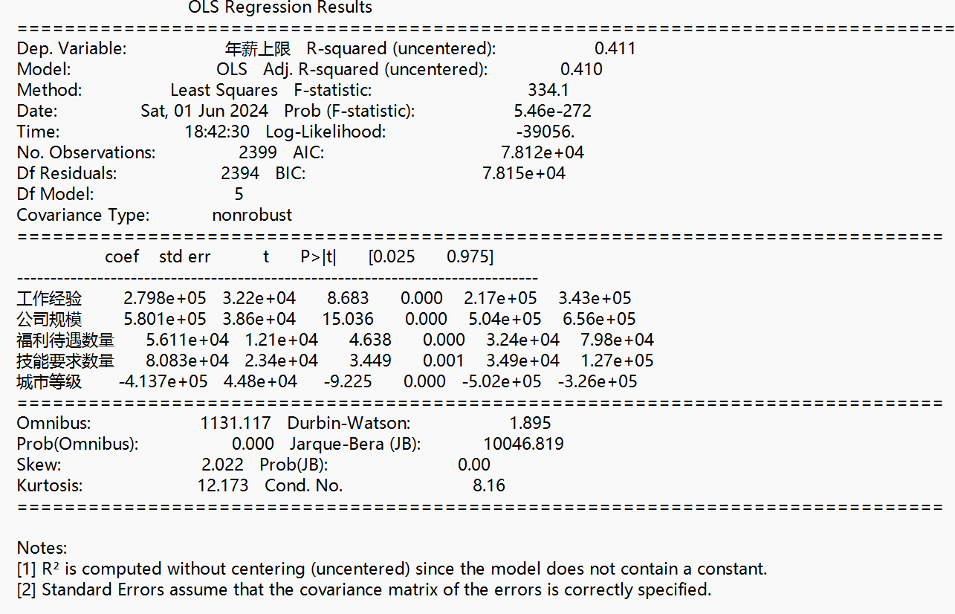
支持向量机
带常量的线性回归
不带常量的线性回归

Slide 16
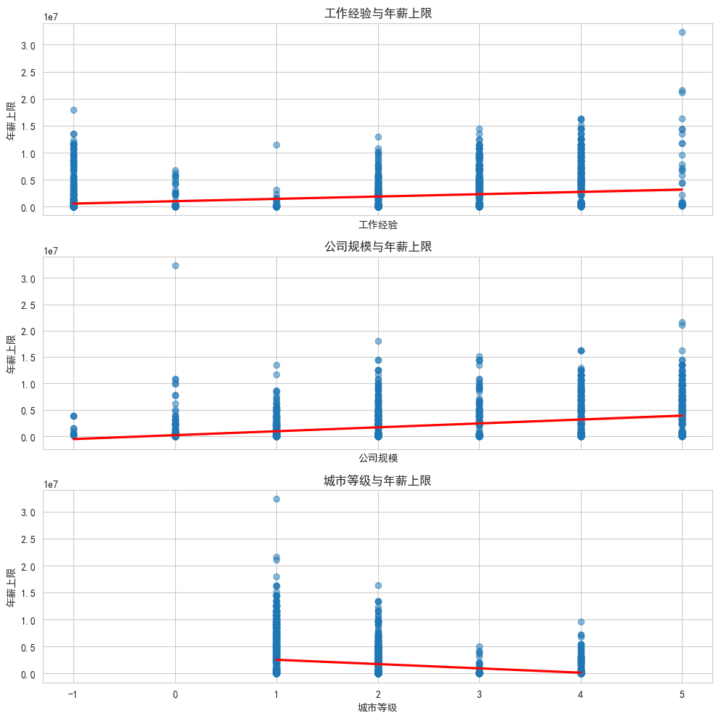
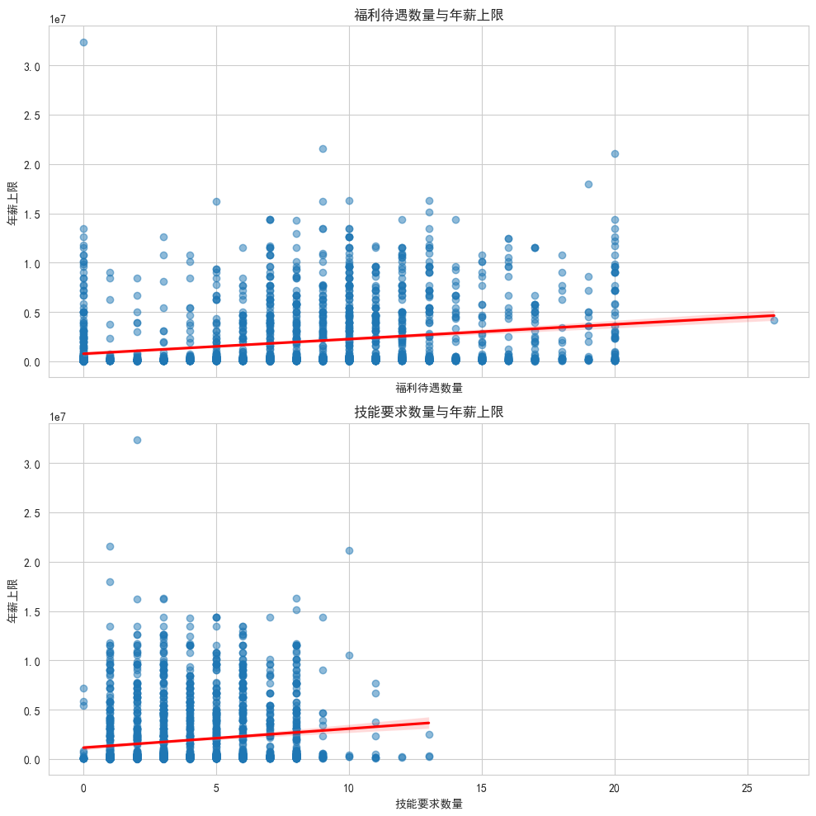
支持向量机
工作经验、公司规模和城市等级对年薪上限的影响
福利和技能要求数量与年薪上限的关系分析

Slide 17

数据建模——分类模型
朴素贝叶斯
随机森林
准确率：0.9771。在用来测试模型的数据中，模型正确分类的样本占总样本的比例为97.71%
准确率为0.9792。在用来测试模型的数据中，模型正确分类的样本占总样本的比例为97.92%
数据建模
决策树
分类模型
逻辑斯谛
准确率：0.9792。在用来测试模型的数据中，模型正确分类的样本占总样本的比例为97.92%
准确率：0.9833。在用来测试模型的数据中，模型正确分类的样本占总样本的比例为98.33%

Slide 18
5
PART FIVE
UI设计与输出
PART FIVE

Slide 19


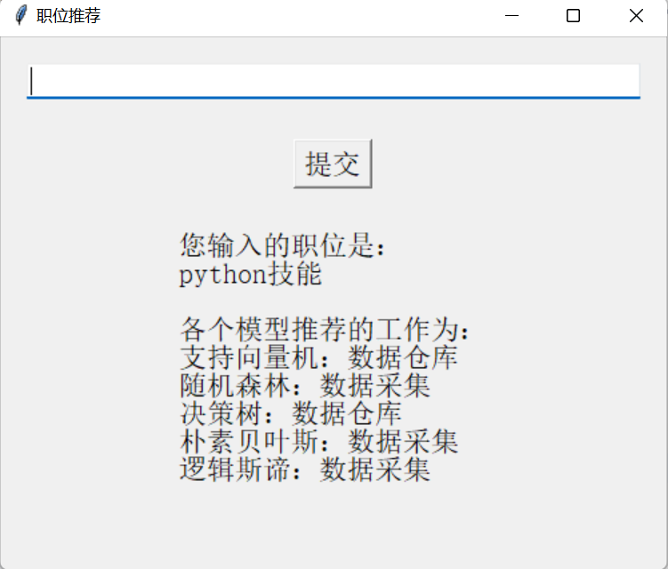

UI界面设计与输出
设计理念
本职位推荐界面框采用了简洁明了的设计风格，通过输入框和按钮的组合，实现了职位推荐的功能。
通过输入指定专业技能，系统能够准确地识别出用户的擅长领域，从而为用户推荐与之相关的工作岗位
实际意义
模型协同工作的效率：确保在不同情境下都能为用户提供高质量的工作推荐；
数据收集与利用的重要性：系统能够更好地理解用户的需求，能为用户提供更为精准的服务；
职业规划的指导作用：有助于用户制定更合理的职业规划，提升个人的职业竞争力
促进就业市场的供需匹配：可以帮助企业更快地找到具备所需技能的人才，同时也为求职者提供了更多的就业机会

Slide 20
6
PART SIX
反思与总结
PART SIX

Slide 21



反思与改进
数据质量
模型可解释性
功能扩展
数据缺失与错误: 在数据爬取过程中，可能存在部分数据缺失和错误的情况，这会影响数据分析和建模的准确性
改进方法:完善数据清洗流程: 通过数据清洗，可以识别和修复数据中的缺失值、错误值等，提高数据质量。使用更可靠的数据源: 本项目后续将选择更可靠的数据源进行数据爬取，例如官方招聘网站、行业研究报告等，保证数据的来源更具有权威准确。
模型解释与可视化: 后续本项目将使用模型解释技术，解释模型的预测结果，帮助用户理解模型的决策过程； 并且将使用可视化技术，将模型的预测结果以可视化的方式呈现，方便用户理解
增加公司信息: 后续将增加公司信息，例如公司文化等，帮助求职者更全面地了解公司。
增加行业信息: 后续将增加增加行业信息，例如行业发展前景、行业薪资水平等，帮助求职者选择合适的行业。
增加岗位描述: 后续将增加岗位描述，例如岗位职责、岗位要求等，帮助求职者更准确地了解岗位信息。

Slide 22
总结
总结
本项目通过爬取BOSS直聘网站的数据分析师岗位信息，并利用数据清洗、分析和建模技术，实现了职位推荐的功能。项目揭示了数据分析师岗位的市场需求、薪资水平、技能要求等方面的特征和趋势，为求职者、招聘企业和研究机构提供了有价值的参考。同时，项目也展示了数据分析和机器学习技术在人力资源领域的应用潜力，具有促进就业、优化资源配置、促进人力资源行业发展等社会价值。未来可以进一步完善和扩展项目功能，使其更具实用价值，为数据岗位招聘和求职提供更精准、更便捷的服务

Slide 23

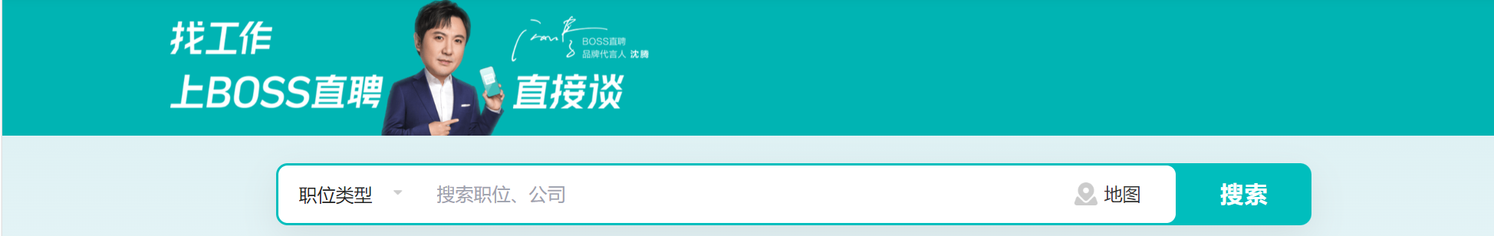
小组分工
负责工作 | 组员
网络爬虫、数据处理及分析可视化、数据建模、报告撰写及ppt制作 | 宁志浩
数据处理及分析可视化、数据建模、报告撰写及ppt制作 | 费丝丝
数据处理及分析可视化、数据建模、报告撰写及ppt制作 | 吴婉欣

Slide 24

THANKS
招聘网站数据文本挖掘
——基于BOSS直聘网站
爬虫分析
汇报人：宁志浩

